Slide 1
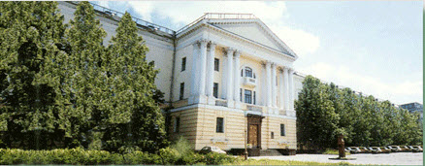
Институт металлургии и материаловедения им. А.А. Байкова РАН
Киселева Н.Н.
Интегрированная система баз данных ИМЕТ РАН
https://imet-db.ru/

Slide 2
Схема компьютерного моделирования
1

Slide 3
2

Slide 4
Документальные БД
3
Science-direct - sciencedirect.com;
Wiley – onlinelibrary.wiley.com;
Springer - link.springer.com;
American Chemical Society - pubs.acs.org;
Institute of Physics - iopscience.iop.org;
American Physical Society - publish.aps.org;
Taylor & Francis - tandfonline.com;
Royal Society of Chemistry - pubs.rsc.org;
БД патентов - например, questel.com; uspto.gov;
ВИНИТИ - viniti.ru;
e-library - elibrary.ru.

Slide 5
Фактографические БД
4
NIST - srdata.nist.gov/gateway;
Springer Materials - materials.springer.com;
NIMS - mits.nims.go.jp/index_en.html;
SGTE - sgte.org;
Термические Константы Веществ - chem.msu.su/cgi-bin/tkv.pl?show=welcome.html;
ИМЕТ РАН - imet-db.ru;
MSI Eureka - msiport.com;
PDF - icdd.com.

Slide 6
БД «Информационные ресурсы неорганической химии и материаловедения» - IRIC
5
httр://iric.imet-db.ru

Slide 7
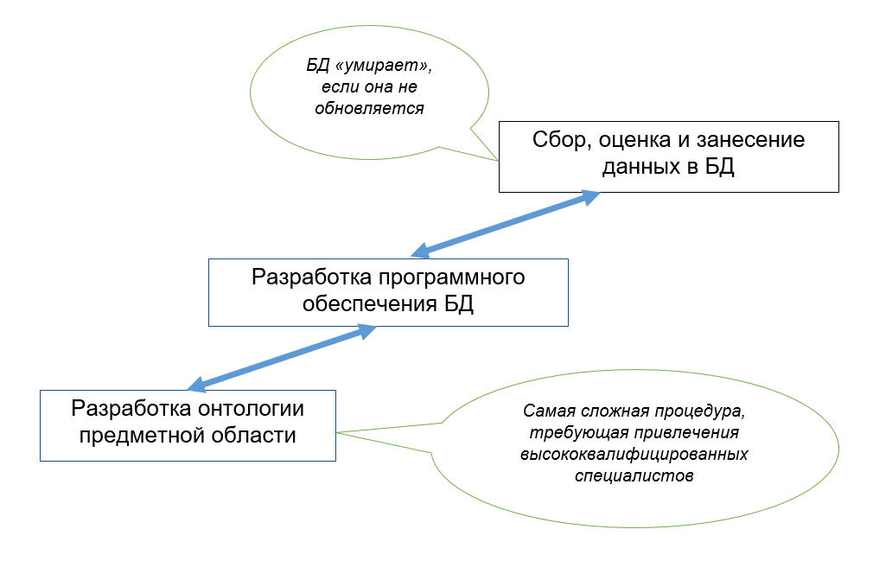
Этапы разработки баз данных (БД)
6
IRIC (Information Resources on Inorganic Chemistry): https://iric.imet-db.ru/
“Data is the new oil” (Clive Humby)
https://imet-db.ru/

Slide 8
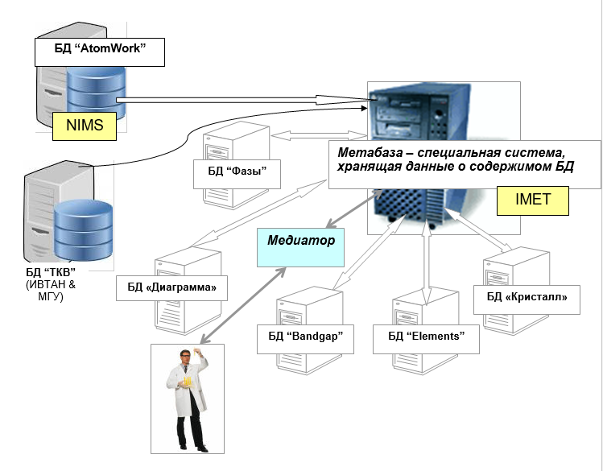
Структура виртуально интегрированной системы баз данных ИМЕТ РАН
7
www.imet-db.ru

Slide 9
Интегрированная система баз данных ИМЕТ РАН
8
БД по свойствам неорганических соединений «Фазы» - информация о кристаллохимических и теплофизических свойствах более 90 тыс. соединений из 40 тыс. литературных источников. Объем - 45 Гбайт.
БД «Elements» - информация о 90 наиболее распространенных свойствах химических элементов.
БД «Диаграмма» - информация о фазовых диаграммах двух- и трехкомпонентных полупроводниковых систем и о физико-химических свойствах образующихся в них фаз. Объем БД – 3 Гбайт.
БД «Bandgap» - информация о ширине запрещенной зоны около 5 тыс. неорганических веществ. Объем БД – 4 Гбайт.
БД «Кристалл» - информация о свойствах акустооптических, электрооптических и нелинейно-оптических веществ. Объем БД - 5 Гбайт. Она имеет русско- и англоязычную версии.
БД «Inorganic Material Database – AtomWork» - информация о 82 тыс. кристаллических структурах, 55 тыс. значениях свойств материалов и 15 тыс. фазовых диаграммах.
БД по термическим константам веществ «ТКВ» - информация о 27 тыс. веществ.
www.imet-db.ru

Slide 10
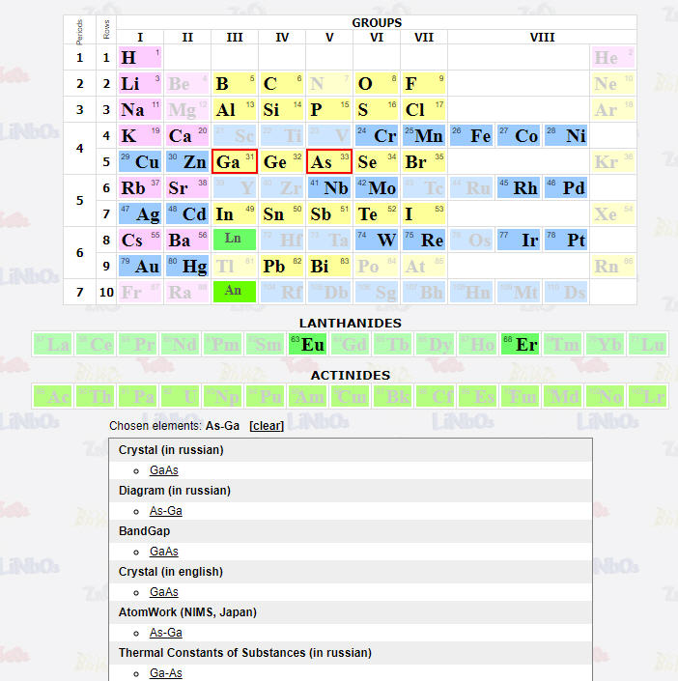
Единая точка входа в систему БД ИМЕТ РАН
9
www.imet-db.ru

Slide 11
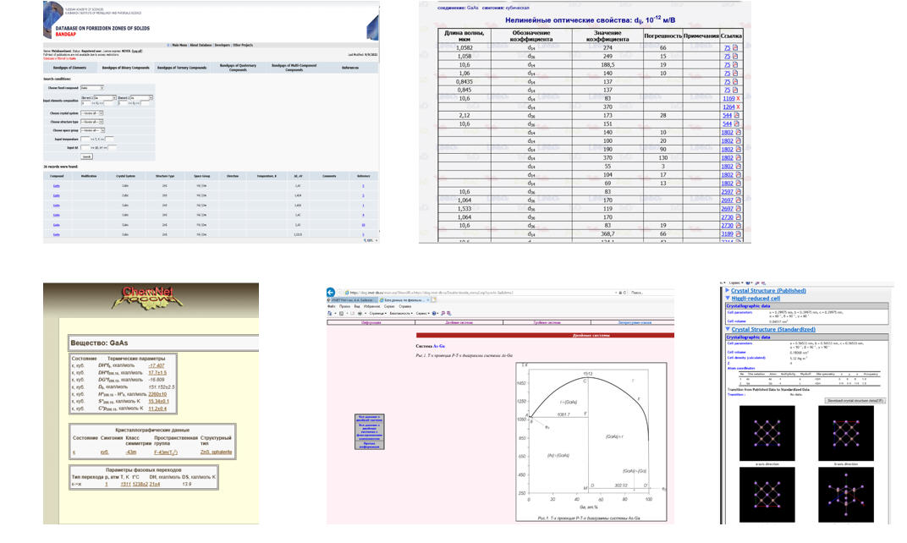
Результаты вывода данных о свойствах GaAs из разных БД
10

Slide 12
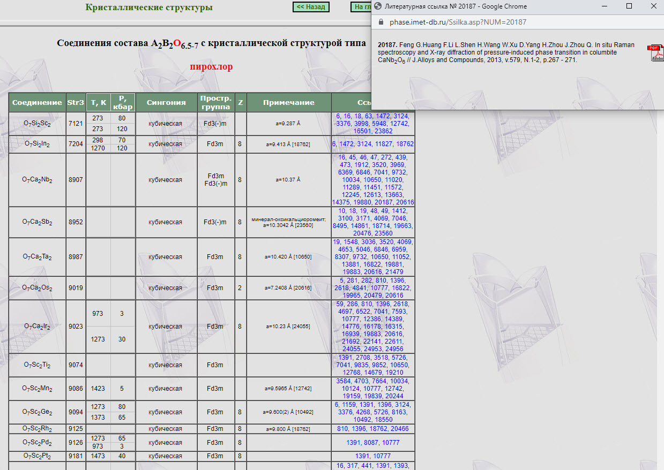
Расширенный поиск данных для машинного обучения
11
https://phase.imet-db.ru

Slide 13
Виды математических моделей
12

Slide 14
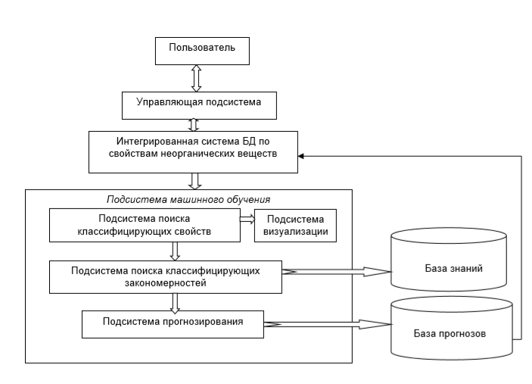
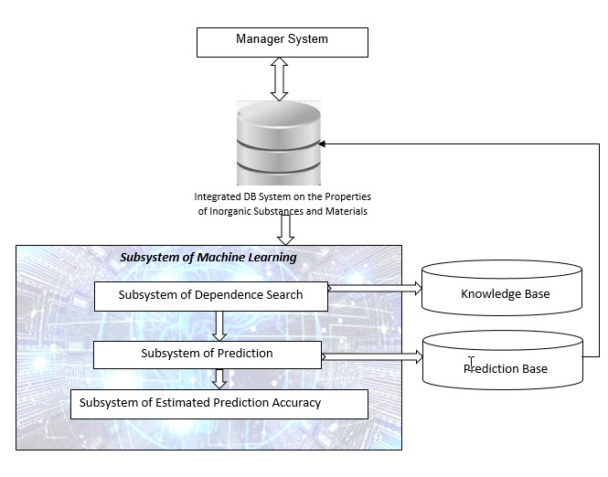
Системы прогнозирования свойств неорганических веществ и материалов
13
ИАС – система для прогнозирования категориальных свойств веществ и материалов
ParIS – система для прогнозирования количественных свойств веществ и материалов

Slide 15
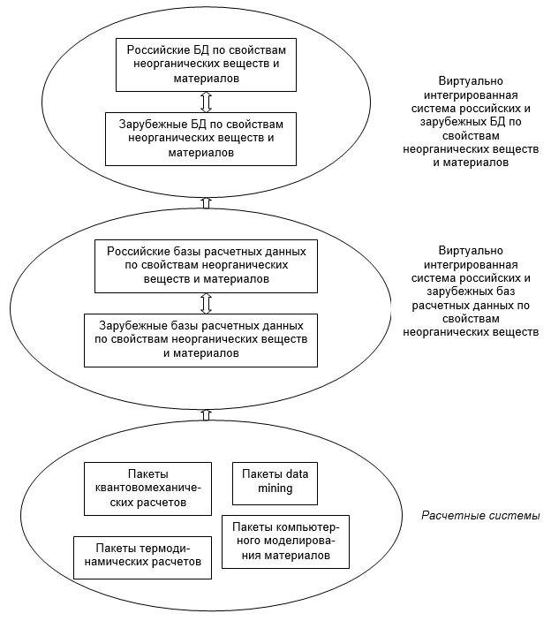
14
Проект информационной инфраструктуры неорганического материаловедения
Разработчики баз данных: ИМЕТ РАН, ОИВТАН, ВИНИТИ РАН, Роспатент, ЦИТИС, elibrary и т.д.
Разработчики методов и программ расчета и моделирования: ИМЕТ РАН, ВЦ РАН, МГУ, МИСИС, ИОНХ РАН и т.д.

Slide 16
Ответы на вопросы

Slide 17
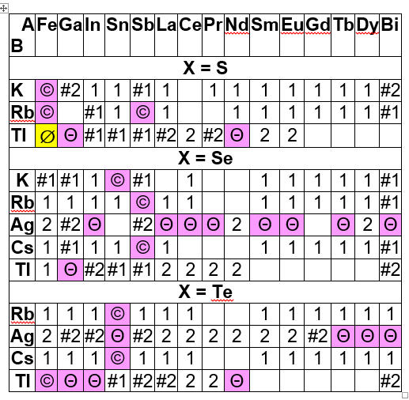
Прогнозирование возможности образования соединений состава AB₃X₃
10
N.N. Kiselyova. Prediction of Formation of AB₃X₃ (X = S, Se, Te), Inorg. Mater., 45(10), p.1077-1080, 2009
Обозначения: 1 – соединение AB₃X₃ образуется при нормальных условиях; 2 - соединение AB₃X₃ не образуется при нормальных условиях; # - примеры, информация о которых использована при машинном обучении; пустые клетки – неопределенный прогноз; © - прогноз образования соединения AB₃X₃ подтвержден экспериментально; Θ - прогноз отсутствия соединения AB₃X₃ подтвержден экспериментально; ∅ - прогноз образования соединения AB₃X₃ не подтвержден экспериментально.

Slide 18
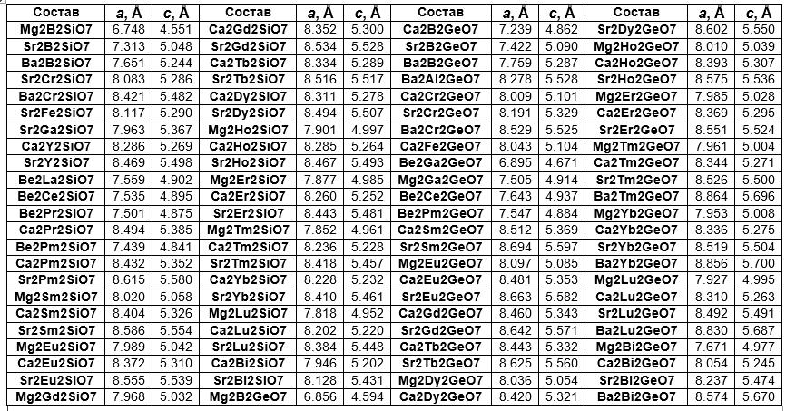
Прогнозирование параметров кристаллической решетки мелилитов состава A⁺²₂B⁺³₂C⁺⁴O₇
11
пр.гр. P(-)42₁m
Kiselyova N.N., Dudarev V.A., Ryazanov V.V., Sen’ko O.V., Dokukin A.A. Computer-Aided Design of Compounds with Crystal Structure of Melilites // Inorganic Materials: Applied Research. 2020. V. 11. N. 4. P. 787-794.

Slide 19
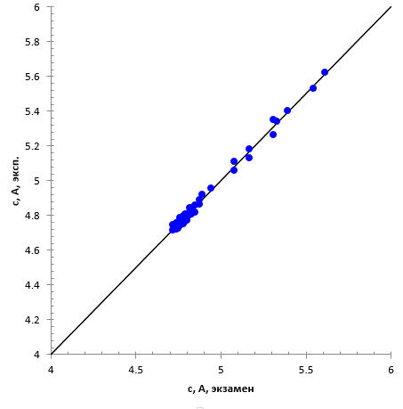
Оценка точности прогнозов параметра c решетки мелилитов состава A⁺²₂B⁺³₂C⁺⁴O₇
12
Ошибка оценки параметра a кристаллической решетки ниже 0.03 Å
Ошибка оценки параметра c кристаллической решетки 0.01 Å
R² = 0.97 - параметр a
R² = 0.99 - параметр c
Алгоритмы: Ridge и Bayesian Ridge
Алгоритм Bayesian Ridge

Slide 20
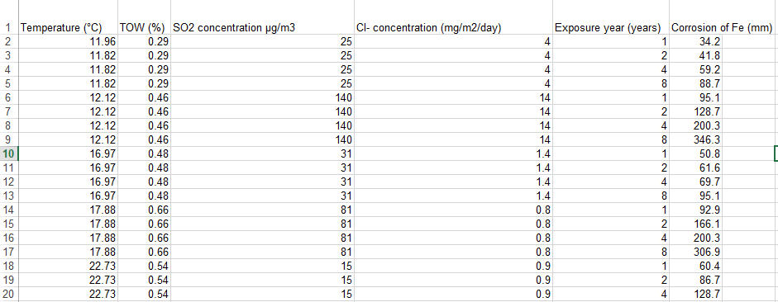
Пример данных из статьи J. Cai, R.A. Cottis, S.B. Lyon. Phenomenological modelling of atmospheric corrosion using an artificial neural network // Corros. Sci. 1999. V.41. P.2001–2030
13
TOW - time of wetness

Slide 21
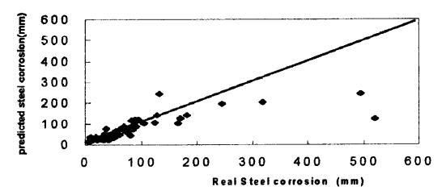
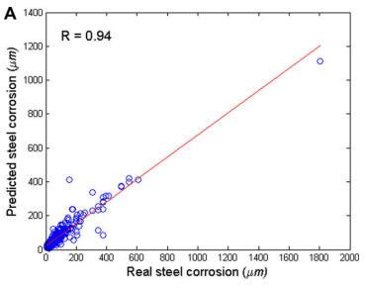
Результаты тестирования
14
Cai et al., метод ANN
S.F. Fang, M.P. Wang, W.H. Qi, F. Zheng. Hybrid genetic algorithms and support vector regression in forecasting atmospheric corrosion of metallic materials // Comp. Mater. Sci. 2008. V. 44. P.647-655.
Наши результаты, метод Gradient Boosting Regressor

Slide 22
Киселева Надежда Николаевна
kis@imet.ac.ru
+7-499-135-25-91
https://imet-db.ru/

